Slide 1


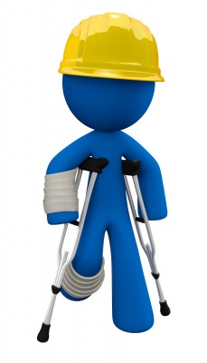
Incidenten/ongevallen
4de Trim 2016

Slide 2
Totaal: 14 incidenten
3 schadeongevallen (verkeersongevallen)
  ACOS WB: 1 verkeersongeval.
  Tijdens zending met Mil Vtg achteraan aangereden door burger Vtg.
    Geen specifiek advies.
  MP Gp: 1 verkeersongeval met motorfiets.
    Tijdens een escorte moest betrokkene afremmen.
    Door een defect aan de rembekrachtiging komt hij tegen een lage snelheid tegen een metalen paaltje terecht waar. Hierbij verliest hij het evenwicht en komt de motorfiets ten val.
      Advies: Controle van het remsysteem van de andere motoren.

Slide 3
Totaal: 14 incidenten
3 schadeongevallen (verkeersongevallen)
  DGMR C&I: 1 verkeersongeval.
  Hekje aangereden met dienstvoertuig.
    Aandachtig blijven.

Slide 4
6 ongevallen woon-werkverkeer
  DGMR C&I:
    Uitgeschoven met scooter op nat wegdek met bladeren.
    Trauma linker knie, 21 dagen AGR.
    Met fiets aangereden door een burgervoertuig dat van links kwam.
    Contusie linker kuit, 10 dagen AGR
  DG COM:
    Verkeersongeval met scooter (SO) en vrachtwagen.
    Fracturen aangezicht, 59 dagen AGR
  DG BudFin:
    Bij het afstappen van de bus (MIVB) is betrokkene ten val gekomen. De bus stond iets te ver van het perron.
    Schaafwonde knie, 0 dagen AGR

Slide 5
6 ongevallen woon-werkverkeer
  Bn HK Def Staf KKE:
    Met fiets aangereden door auto.
    Contusio linker elleboog, 2 dagen AGR
  ACOS WB:
    Aanrijding met andere auto tijdens het naar huis rijden.
    Letsel ?, 03 dagen AGR

Slide 6
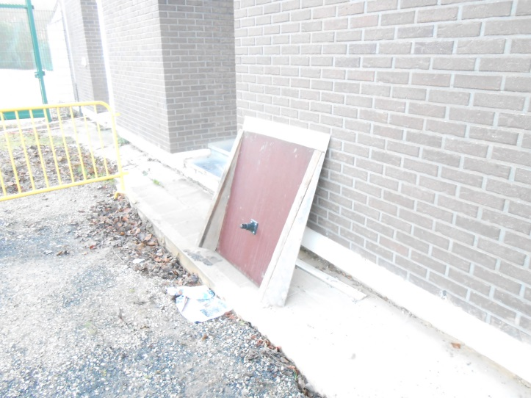
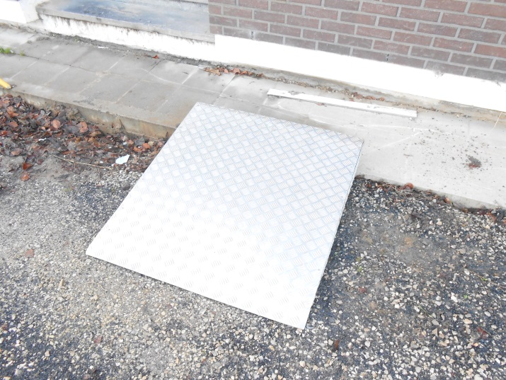
5 Arbeidsongevallen.
  Bn HK Def Staf KKE (wachtpersoneel)
    Bij regen op verplaatsbare aluminium ramp in-/uitgang blok 20 uitgeschoven en ten val gekomen.
      Pijn onderrug en staartbeen
      10 dagen AGR
      Advies: Rekening houden met de weersomstandigheden.

Slide 7
  Bn HK Def Staf KKE (Plateau Infra):
    Tijdens het verleggen van bewapeningsnetten met wreef de van linker voet tegen een pin van een bewapeningsnet gelopen waardoor de pin de wreef van de veiligheidsschoen en de voet doorboorde.
      Penetratie wreef linker voet.
      3 dagen AGR
      RA (feitenboom) werd opgemaakt.

Slide 8
Feitenboom.
Feiten.
  Wonde wreef linker voet.
  Penetratie metalen pin (zijkant van metalen bewapeningsnet).
  Pin door veiligheidsschoen gegaan (juist boven metalen tip)
  Voorzijde van de voet tegen zijkant van op de grond liggende bewapeningsnetten gestoten.
  SO herstelde zijn evenwicht.
  Evenwicht verloren tijdens het manueel verplaatsen van bewapeningsnetten.
  Misstap gedaan.
  Met pijp van werkbroek blijven hangen aan zijkant van metalen bewapeningsnet.
  Het bewapeningsnet werd door twee man gedragen.
  Weinig beweegruimte, zolang men zich met het gedragen bewapeningsnet nog boven de onderliggende bewapeningsnetten bevindt.

Slide 9
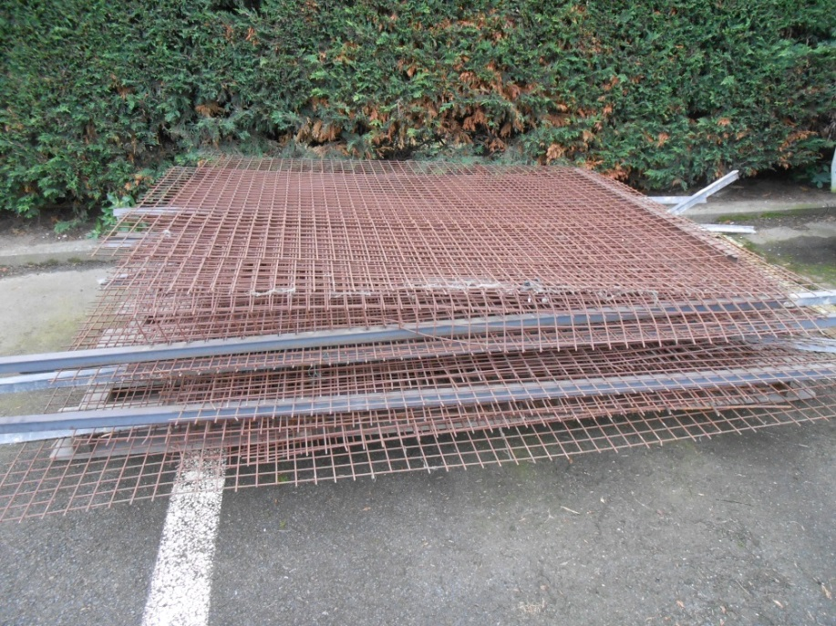
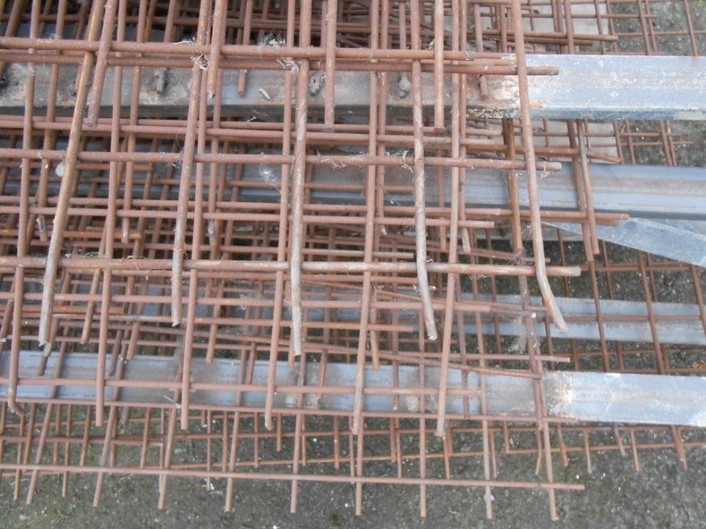
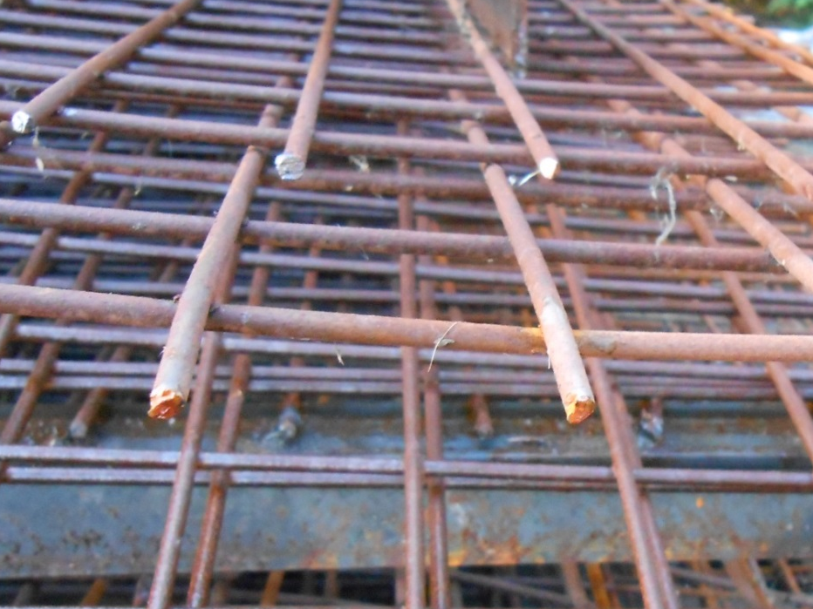
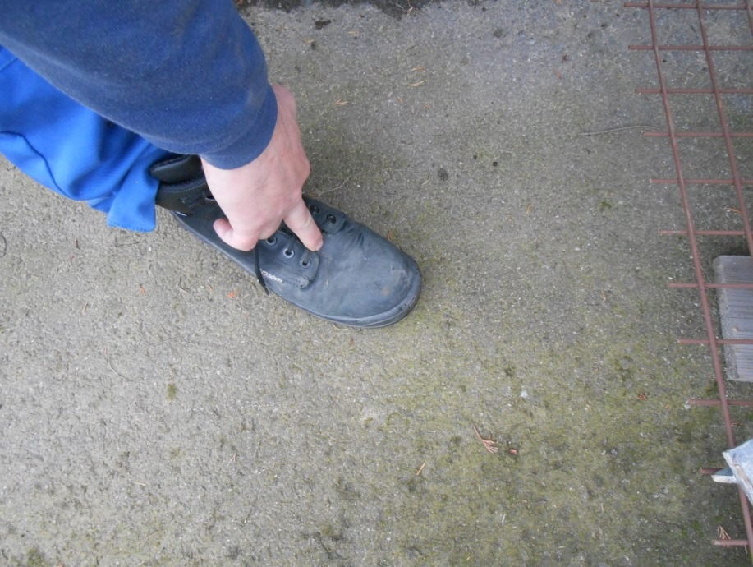
Afbeeldingen.
Bewapeningsnetten
Uiteinde bewapeningsnet
Uiteinde bewapeningsnet
Plaats van penetratie en wonde
Pin uiteinde bewapeningsnet

Slide 10
Feitenboom.
Met pijp werkbroek blijven hangen aan bewapenings-net.
SO heeft evenwicht
verloren.
SO herstelde zijn evenwicht.
Voorzijde voet tegen uiteinde bewapeningsnet gestoten.
Pin door leder veiligheidsschoen gegaan.
Penetratie metalen pin uiteinde bewapenings-net.
Penetratie-wonde
linker wreef voet.
Weinig bewegingsruimte als bewapenings-netten nog op de grond liggen.
Advies preventiemaatregelen.
Daar betrokkene alle voorziene PBM (veiligheidsschoenen type S3) en werkkledij droeg en de omgeving vrij was van obstakels kan ik alleen maar het volgende advies geven;
Aandacht houden op de omgeving.
Indien nodig meerdere (meer dan twee) personen de netten laten dragen.

Slide 11
5 arbeidsongevallen
  COMOPSAIR:
    Tijdens een Oef in het buitenland (Beja, PORTUGAL) is het SO ‘s nachts, naast een hangar, over kabels gestruikeld en ten val gekomen. De zone was niet verlicht en er was geen signalisatie voorzien.
      Pijn lage rug en heup
      0 dagen AGR
      Advies: Plaatsen van verlichting, afspanning en/of signalisatie aan zones met val-/struikelgevaar.

Slide 12
5 arbeidsongevallen
  ACOS STRAT:
    SO heeft tijdens het voetballen zijn linker enkel ontwricht. Dit kwam door de staat van het veld.
      Ontwrichting linker enkel
      30 dagen AGR
      Advies: alvorens te voetballen eerst het speelveld controleren en bij een zeer slechte toestand niet voetballen.

Slide 13
5 arbeidsongevallen
  ACOS IS:
    Tijdens activiteiten OVG met hoofd tegen boord van UNIMOG gestoten.
      Open wonde aan hoofd
      0 dagen AGR
      Advies: Aandachtig blijven

Slide 14
Eenheden BOC 08
 |  | 1. Aantal arbeidsuren (A)
 |  |  |  | 2. Aantal dodelijke ongevallen
 |  |  |  |  |  | 3. Aantal ongevallen met blijvende ongeschiktheid
 |  |  |  |  |  |  |  | 4. Aantal ongevallen met tijdelijke ongeschiktheid
 |  |  |  |  |  |  |  |  |  | 5. Totaal aantal ongevallen (B)
 |  |  |  |  |  |  |  |  |  |  |  | 6. Frequentiegraad (B x 1.000.000 / A)
 |  |  |  |  |  |  |  |  |  |  |  |  |  | 7. Aantal werkelijk verloren kalenderdagen (dodelijke ongevallen)
 |  |  |  |  |  |  |  |  |  |  |  |  |  |  |  | 8. Aantal werkelijk verloren kalenderdagen (ongevallen met blijvende ongeschiktheid)
 |  |  |  |  |  |  |  |  |  |  |  |  |  |  |  |  |  | 9. Aantal werkelijk verloren kalenderdagen (ongevallen met tijdelijke ongeschiktheid)
 |  |  |  |  |  |  |  |  |  |  |  |  |  |  |  |  |  |  |  | 10. Totaal aantal werkelijk verloren kalenderdagen (C)
 |  |  |  |  |  |  |  |  |  |  |  |  |  |  |  |  |  |  |  |  |  | 11. Werkelijke ernstgraad (C x 1.000 / A)
 |  |  |  |  |  |  |  |  |  |  |  |  |  |  |  |  |  |  |  |  |  |  |  | 12. Aantal dagen forfaitaire ongeschiktheid (dodelijke ongevallen)
 |  |  |  |  |  |  |  |  |  |  |  |  |  |  |  |  |  |  |  |  |  |  |  |  |  | 13. Aantal dagen forfaitaire ongeschiktheid (blijvende ongeschiktheid)
 |  |  |  |  |  |  |  |  |  |  |  |  |  |  |  |  |  |  |  |  |  |  |  |  |  |  |  | 14. Totaal aantal dagen forfaitaire ongeschiktheid (D)
 |  |  |  |  |  |  |  |  |  |  |  |  |  |  |  |  |  |  |  |  |  |  |  |  |  |  |  |  |  | 15. Globale ernstgraad ((C + D) x 1.000) / A
 |  |  |  |  |  |  |  |  |  |  |  |  |  |  |  |  |  |  |  |  |  |  |  |  |  |  |  |  |  |  |  | 16. Aantal andere ongevallen (zonder AGR en zonder letsel)
 |  |  |  |  |  |  |  |  |  |  |  |  |  |  |  |  |  |  |  |  |  |  |  |  |  |  |  |  |  |  |  |  |  | 17. Aantal lichte ongevallen
 |  |  |  |  |  |  |  |  |  |  |  |  |  |  |  |  |  |  |  |  |  |  |  |  |  |  |  |  |  |  |  |  |  |  |  | 18. Aantal wegongevallen
 |  |  |  |  |  |  |  |  |  |  |  |  |  |  |  |  |  |  |  |  |  |  |  |  |  |  |  |  |  |  |  |  |  |  |  |  |  | 19. Aantal dodelijke wegongevallen
ACOS IS |  | 0,0 |  | 0 |  | 0 |  | 0 |  | 0 |  | #DIV/0! |  | 0 |  | 0 |  | 0 |  | 0 |  | #DIV/0! |  | 0 |  | 0 |  | 0 |  | #DIV/0! |  | 1 |  |  |  | 1 |  | 0
ACOS Ops&Trg |  | 435.956,5 |  | 0 |  | 0 |  | 0 |  | 0 |  | 0,00 |  | 0 |  | 0 |  | 0 |  | 0 |  | 0,00 |  | 0 |  | 0 |  | 0 |  | 0,00 |  | 0 |  |  |  | 0 |  | 0
ACOS STRAT |  | 115.516,0 |  | 0 |  | 0 |  | 1 |  | 1 |  | 8,66 |  | 0 |  | 0 |  | 30 |  | 30 |  | 0,26 |  | 0 |  | 0 |  | 0 |  | 0,26 |  | 0 |  |  |  | 0 |  | 0
ACOS WB |  | 96.878,5 |  | 0 |  | 0 |  | 0 |  | 0 |  | 0,00 |  | 0 |  | 0 |  | 0 |  | 0 |  | 0,00 |  | 0 |  | 0 |  | 0 |  | 0,00 |  | 0 |  |  |  | 2 |  | 0
AIG Def |  | 10.906,0 |  | 0 |  | 0 |  | 0 |  | 0 |  | 0,00 |  | 0 |  | 0 |  | 0 |  | 0 |  | 0,00 |  | 0 |  | 0 |  | 0 |  | 0,00 |  | 0 |  |  |  | 0 |  | 0
Bn HK Def Staf KKE |  | 441.527,5 |  | 0 |  | 0 |  | 5 |  | 5 |  | 11,32 |  | 0 |  | 0 |  | 48 |  | 48 |  | 0,11 |  | 0 |  | 0 |  | 0 |  | 0,11 |  | 2 |  |  |  | 4 |  | 0
CC Infra |  | 177.612,0 |  | 0 |  | 0 |  | 0 |  | 0 |  | 0,00 |  | 0 |  | 0 |  | 0 |  | 0 |  | 0,00 |  | 0 |  | 0 |  | 0 |  | 0,00 |  | 0 |  |  |  | 1 |  | 0
CC V&C |  | 20.254,0 |  | 0 |  | 0 |  | 0 |  | 0 |  | 0,00 |  | 0 |  | 0 |  | 0 |  | 0 |  | 0,00 |  | 0 |  | 0 |  | 0 |  | 0,00 |  | 0 |  |  |  | 0 |  | 0
CIDMAT |  | 57.646,0 |  | 0 |  | 0 |  | 0 |  | 0 |  | 0,00 |  | 0 |  | 0 |  | 0 |  | 0 |  | 0,00 |  | 0 |  | 0 |  | 0 |  | 0,00 |  | 0 |  |  |  | 0 |  | 0
CND Club Elisabeth |  | 38.950,0 |  | 0 |  | 0 |  | 0 |  | 0 |  | 0,00 |  | 0 |  | 0 |  | 0 |  | 0 |  | 0,00 |  | 0 |  | 0 |  | 0 |  | 0,00 |  | 0 |  |  |  | 0 |  | 0
COMOPSAIR |  | 273.439,0 |  | 0 |  | 0 |  | 0 |  | 0 |  | 0,00 |  | 0 |  | 0 |  | 0 |  | 0 |  | 0,00 |  | 0 |  | 0 |  | 0 |  | 0,00 |  | 1 |  |  |  | 0 |  | 0
COMOPSLAND |  | 275.829,5 |  | 0 |  | 0 |  | 0 |  | 0 |  | 0,00 |  | 0 |  | 0 |  | 0 |  | 0 |  | 0,00 |  | 0 |  | 0 |  | 0 |  | 0,00 |  | 0 |  |  |  | 1 |  | 0
COMOPSMED |  | 93.538,5 |  | 0 |  | 0 |  | 1 |  | 1 |  | 10,69 |  | 0 |  | 0 |  | 10 |  | 10 |  | 0,11 |  | 0 |  | 0 |  | 0 |  | 0,11 |  | 0 |  |  |  | 0 |  | 0
COMOPSNAV DBO |  | 26.486,0 |  | 0 |  | 0 |  | 0 |  | 0 |  | 0,00 |  | 0 |  | 0 |  | 0 |  | 0 |  | 0,00 |  | 0 |  | 0 |  | 0 |  | 0,00 |  | 0 |  |  |  | 1 |  | 0
DG BudFin |  | 385.215,5 |  | 0 |  | 0 |  | 2 |  | 2 |  | 5,19 |  | 0 |  | 0 |  | 23 |  | 23 |  | 0,06 |  | 0 |  | 0 |  | 0 |  | 0,06 |  | 1 |  |  |  | 5 |  | 0
DG COM |  | 155.138,0 |  | 0 |  | 0 |  | 2 |  | 2 |  | 12,89 |  | 0 |  | 0 |  | 39 |  | 39 |  | 0,25 |  | 0 |  | 0 |  | 0 |  | 0,25 |  | 0 |  |  |  | 2 |  | 0
DG HR |  | 487.654,0 |  | 0 |  | 0 |  | 1 |  | 1 |  | 2,05 |  | 0 |  | 0 |  | 12 |  | 12 |  | 0,02 |  | 0 |  | 0 |  | 0 |  | 0,02 |  | 1 |  |  |  | 1 |  | 0
DG JM |  | 240.558,0 |  | 0 |  | 0 |  | 0 |  | 0 |  | 0,00 |  | 0 |  | 0 |  | 0 |  | 0 |  | 0,00 |  | 0 |  | 0 |  | 0 |  | 0,00 |  | 0 |  |  |  | 3 |  | 0
DGMR (Mgt) |  | 163.821,5 |  | 0 |  | 0 |  | 0 |  | 0 |  | 0,00 |  | 0 |  | 0 |  | 0 |  | 0 |  | 0,00 |  | 0 |  | 0 |  | 0 |  | 0,00 |  | 0 |  |  |  | 0 |  | 0
DGMR C&I |  | 305.368,0 |  | 0 |  | 0 |  | 1 |  | 1 |  | 3,27 |  | 0 |  | 0 |  | 29 |  | 29 |  | 0,09 |  | 0 |  | 0 |  | 0 |  | 0,09 |  | 1 |  |  |  | 7 |  | 0
DGMR MP |  | 439.356,0 |  | 0 |  | 0 |  | 0 |  | 0 |  | 0,00 |  | 0 |  | 0 |  | 0 |  | 0 |  | 0,00 |  | 0 |  | 0 |  | 0 |  | 0,00 |  | 0 |  |  |  | 1 |  | 0
DGMR Sys |  | 599.168,0 |  | 0 |  | 0 |  |  |  | 0 |  | 0,00 |  | 0 |  | 0 |  | 0 |  | 0 |  | 0,00 |  | 0 |  | 0 |  | 0 |  | 0,00 |  | 1 |  |  |  | 1 |  | 0
BE Part MNFP-F16 |  | 1.558,0 |  | 0 |  | 0 |  | 0 |  | 0 |  | 0,00 |  | 0 |  | 0 |  | 0 |  | 0 |  | 0,00 |  | 0 |  | 0 |  | 0 |  | 0,00 |  | 0 |  |  |  | 0 |  | 0
FINABEL |  | 6.232,0 |  | 0 |  | 0 |  | 0 |  | 0 |  | 0,00 |  | 0 |  | 0 |  | 0 |  | 0 |  | 0,00 |  | 0 |  | 0 |  | 0 |  | 0,00 |  | 0 |  |  |  | 0 |  | 0
IAD |  | 52.582,5 |  | 0 |  | 0 |  | 0 |  | 0 |  | 0,00 |  | 0 |  | 0 |  | 0 |  | 0 |  | 0,00 |  | 0 |  | 0 |  | 0 |  | 0,00 |  | 0 |  |  |  | 0 |  | 0
Kab CHOD |  | 56.144,0 |  | 0 |  | 0 |  | 0 |  | 0 |  | 0,00 |  | 0 |  | 0 |  | 0 |  | 0 |  | 0,00 |  | 0 |  | 0 |  | 0 |  | 0,00 |  | 0 |  |  |  | 0 |  | 0
MP Gp |  | 91.922,0 |  | 0 |  | 0 |  | 2 |  | 2 |  | 21,76 |  | 0 |  | 0 |  | 11 |  | 11 |  | 0,12 |  | 0 |  | 0 |  | 0 |  | 0,12 |  | 2 |  |  |  | 0 |  | 0
TEB Det EVERE |  | 19.864,5 |  | 0 |  | 0 |  | 0 |  | 0 |  | 0,00 |  | 0 |  | 0 |  | 0 |  | 0 |  | 0,00 |  | 0 |  | 0 |  | 0 |  | 0,00 |  | 0 |  |  |  | 0 |  | 0
UB Def Det EVERE |  | 31.160,0 |  | 0 |  | 0 |  |  |  | 0 |  | 0,00 |  | 0 |  | 0 |  | 0 |  | 0 |  | 0,00 |  | 0 |  | 0 |  | 0 |  | 0,00 |  | 0 |  |  |  | 0 |  | 0
ILE |  | 14.022,0 |  | 0 |  | 0 |  | 0 |  | 0 |  | 0,00 |  | 0 |  | 0 |  | 0 |  | 0 |  | 0,00 |  | 0 |  | 0 |  | 0 |  | 0,00 |  | 0 |  |  |  | 0 |  | 0
KKE/QRE |  | 5.114.303,5 |  | 0 |  | 0 |  | 15 |  | 15 |  | 2,93 |  | 0 |  | 0 |  | 202 |  | 202 |  | 0,04 |  | 0 |  | 0 |  | 0 |  | 0,04 |  | 10 |  | 0 |  | 30 |  | 0
 |  |  |  |  |  |  |  |  |  |  |  | F_{g} |  |  |  |  |  |  |  |  |  | W_{eg} |  |  |  |  |  |  |  | G_{eg}

Slide 15
Type ongeval

Slide 18
Omstandiheden AO

Slide 19

Questions?

